Slide 1


Závěrečný projekt 2024/2025
Jan Beníšek

Slide 2
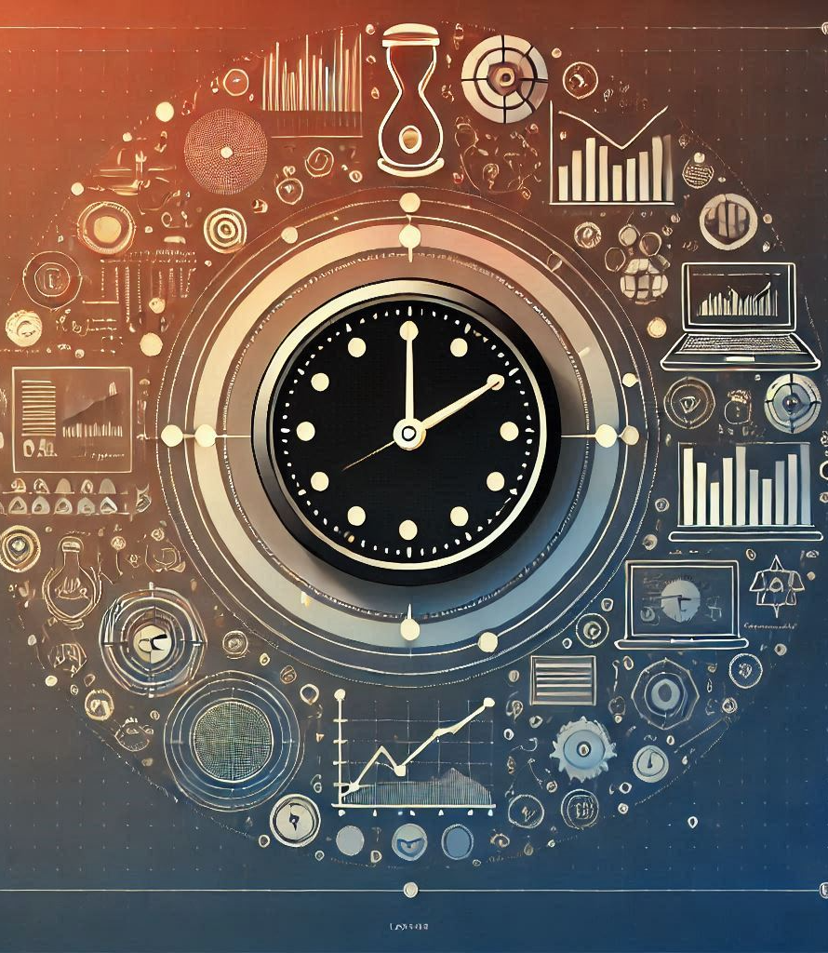

Co je Time Tracker?
Sleduje a analyzuje čas strávený na počítači
🌟 „Funguje na MacOS, další platformy brzy!“
🎯 „Jednoduché ovládání, skvělé funkce.“

Slide 3
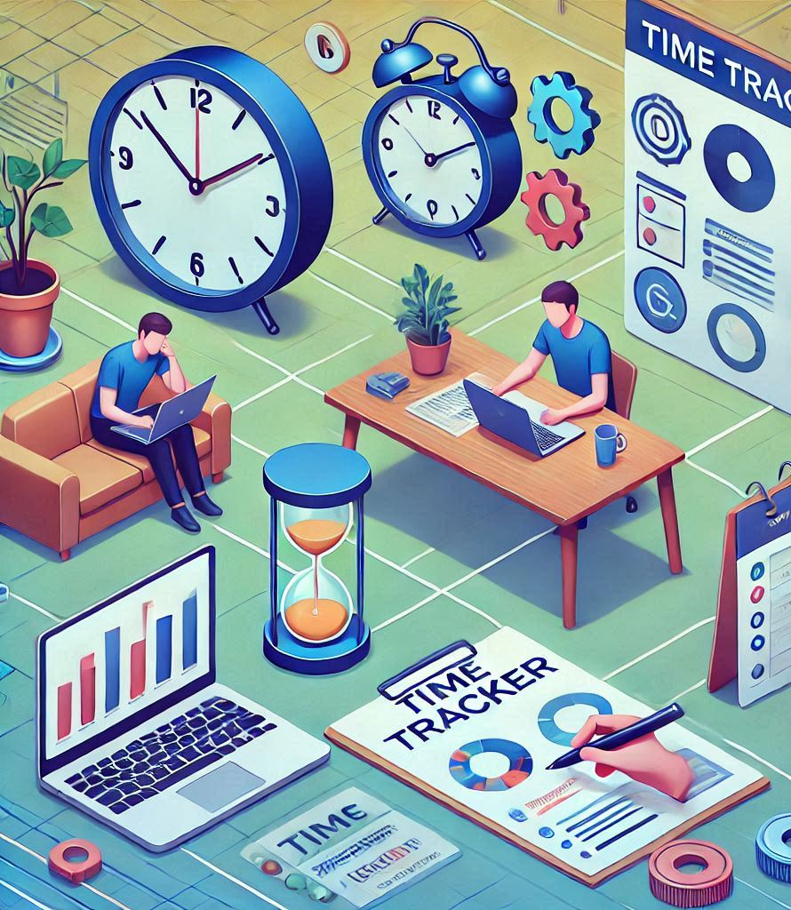
Motivace a cíle projektu
🛠️ Zvýšení efektivity úloh a sledování výkonu.
📊 Možnost analýzy a reportingu pro uživatele.
🖥️ Chybějící funkce v nativních aplikacích.

Slide 4
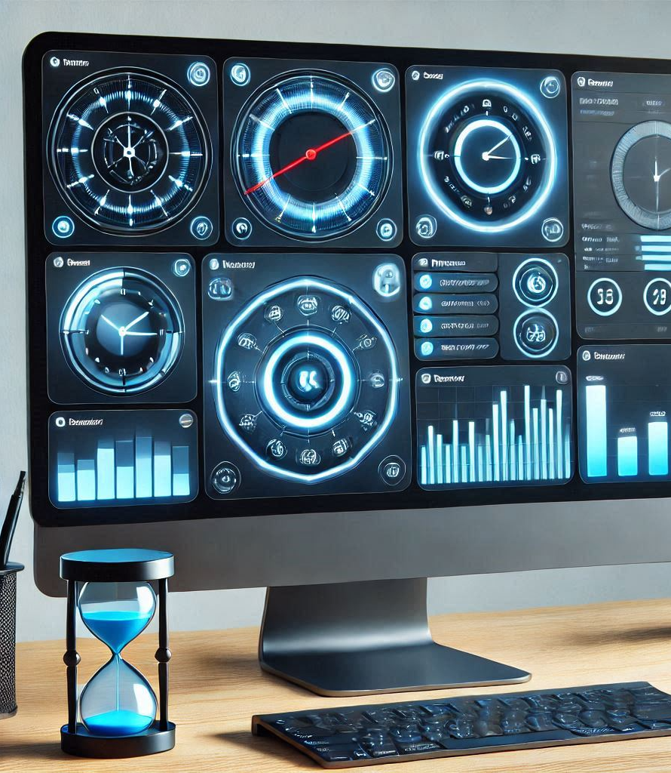
Hlavní funkce aplikace
🖼️ Monitorování oken: Záznam názvů, PID, času a doby trvání.
⚙️ Systémové zdroje: Sledování CPU a RAM.
📸 Screenshoty: Intervalové pořizování a ukládání.
📑 Export dat: CSV pro analýzu a přehledná tabulka.

Slide 5
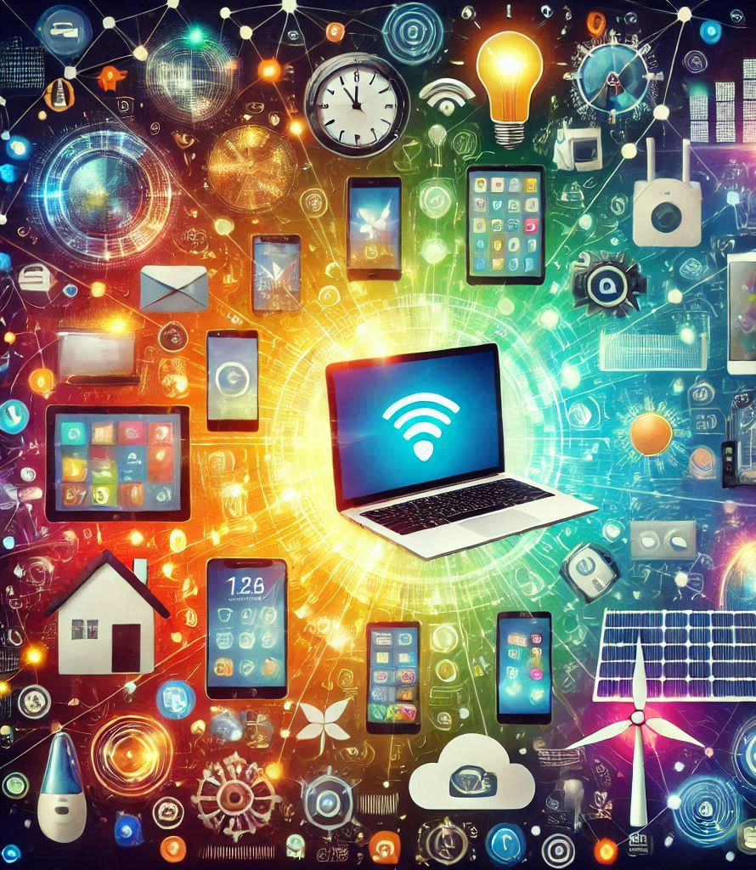
Použité technologie
Python 🐍
psutil ⚙️
PyQt5 💻
pyautogui 📸
QTimer ⏰

Slide 6

Ukázka aplikace
https://youtu.be/UzJj7cglYuY

Slide 7
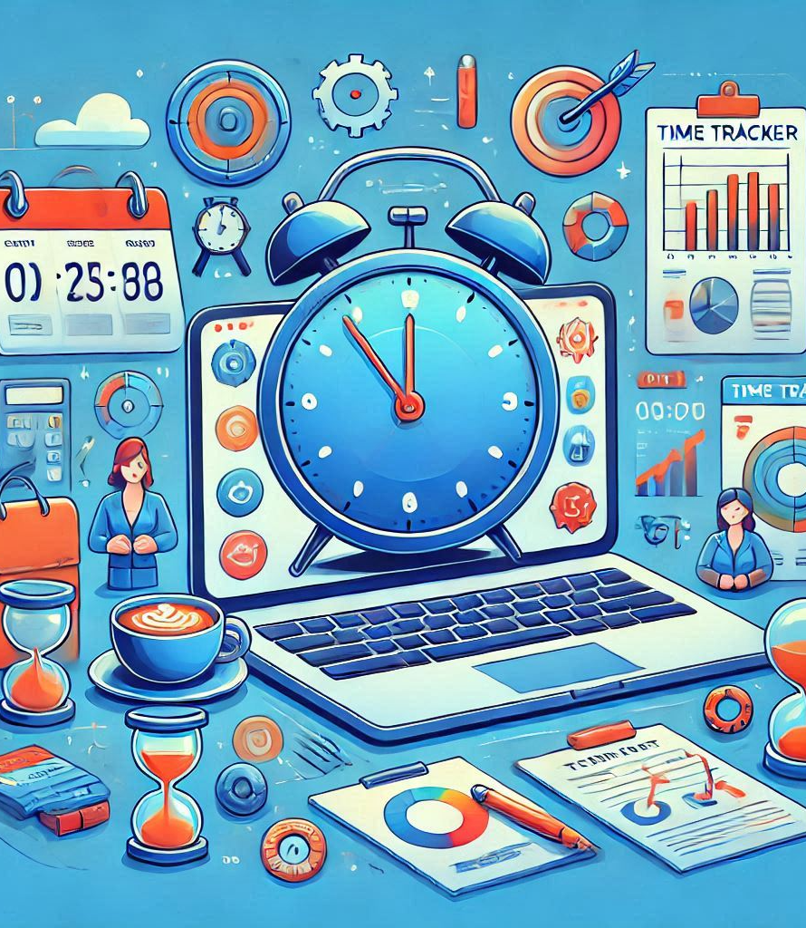
Přínosy a využití aplikace
👩‍💻 Pro jednotlivce: Analýza času, produktivita.
🏢 Pro firmy: Monitorování efektivity zaměstnanců.

Slide 8

Závěr
Budoucnost
✔️ Přidávání nových funkcí.
✔️ Optimalizace pro další systémy.
✔️ Ukládání nastavení.
Děkuji za pozornost!

